Slide 1

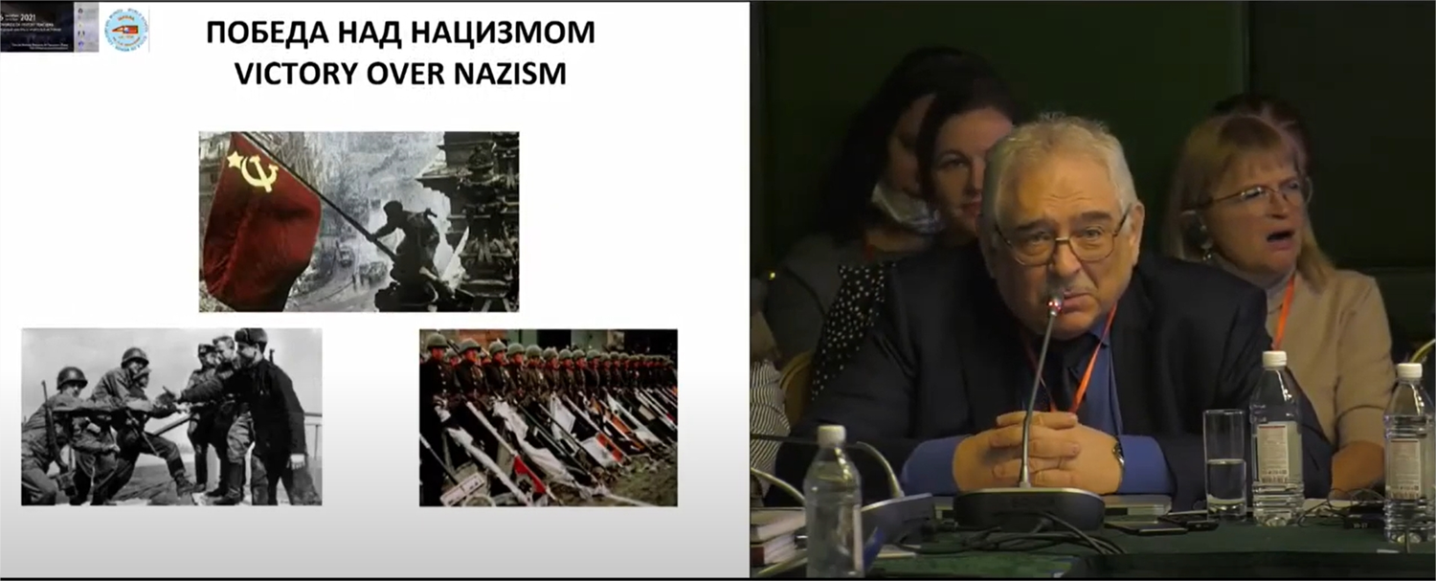
СЕКЦИЯ 5.
«ОПЫТ ПРЕПОДАВАНИЯ ИСТОРИИ ВТОРОЙ МИРОВОЙ ВОЙНЫ В РАЗНЫХ СТРАНАХ МИРА

Slide 2
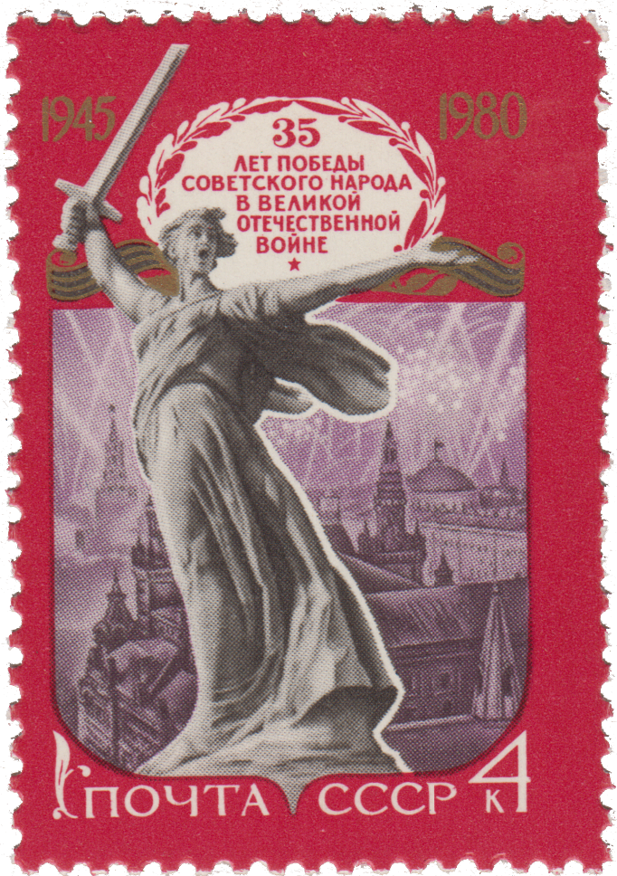
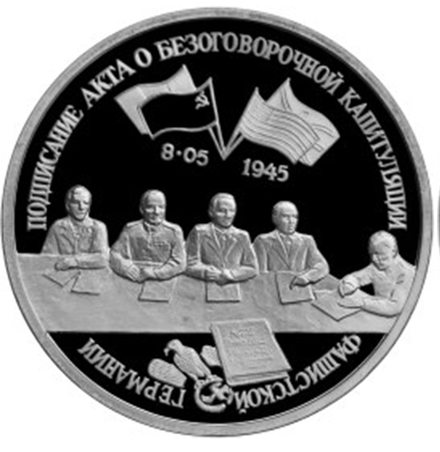
Укажите советского военачальника, участвовавшего в событии, которому посвящена данная монета. Почему событие, которому посвящена монета, не означало окончания Второй мировой войны
Укажите название месяца, когда произошло событие, юбилею которого посвящена данная марка. Почему событие, юбилею которого посвящена марка, не означало окончания Второй мировой войны
44% не дали верного ответа
43% дали ответ на первую часть
13% участников дали полный ответ

Slide 3
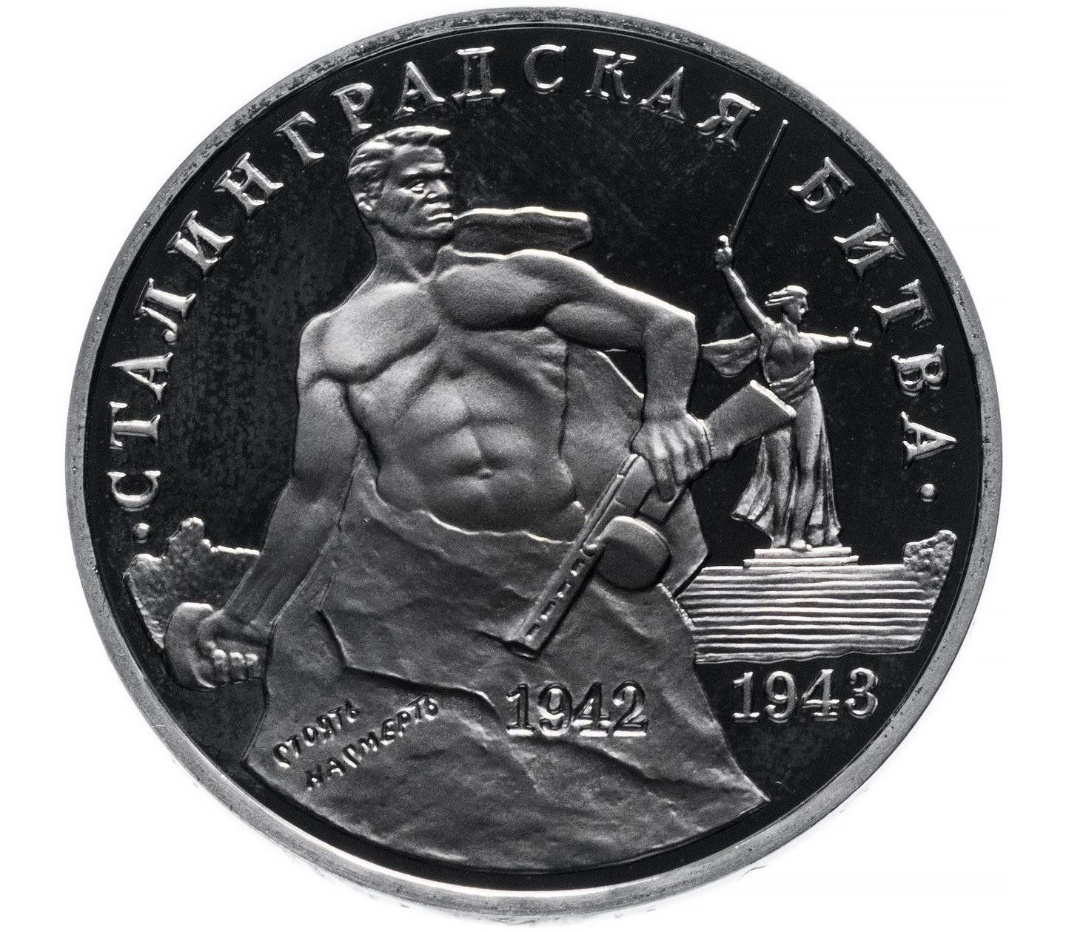
18% не дали верного ответа
54% дали ответ на первую часть
28% участников дали полный ответ
Укажите великую русскую реку, на берегах которой произошло событие, которому посвящена данная монета. Какое значение имело данное событие

Slide 4
СЕКЦИЯ 5.
«ОПЫТ ПРЕПОДАВАНИЯ ИСТОРИИ ВТОРОЙ МИРОВОЙ ВОЙНЫ В РАЗНЫХ СТРАНАХ МИРА

Slide 5


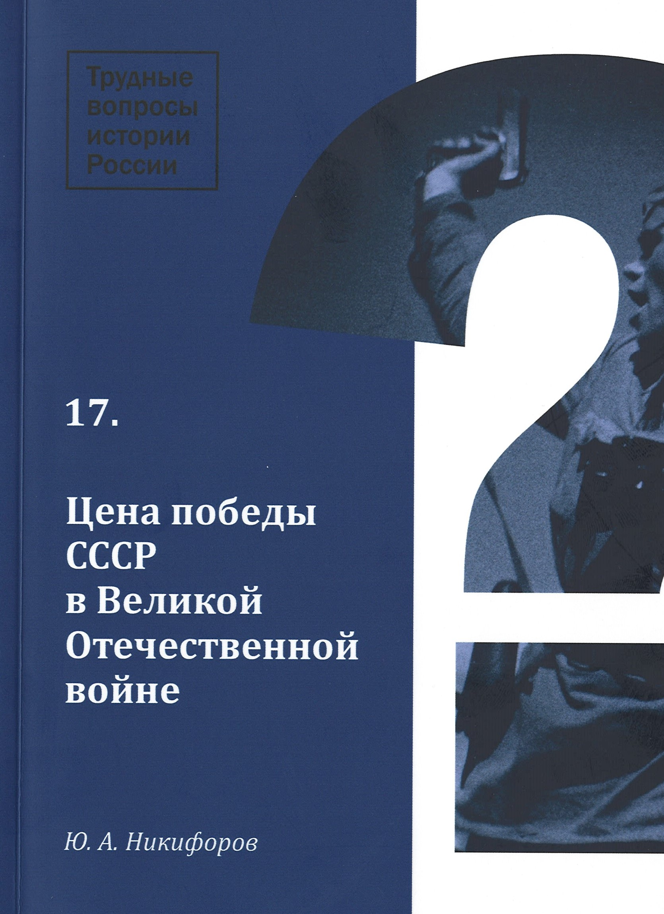
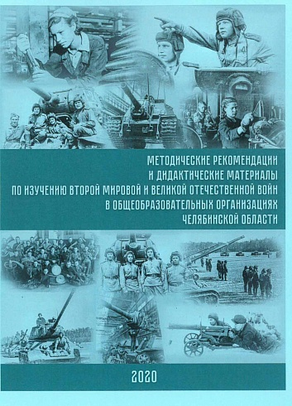

Slide 6
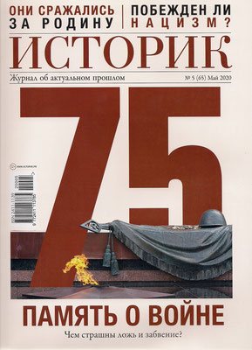
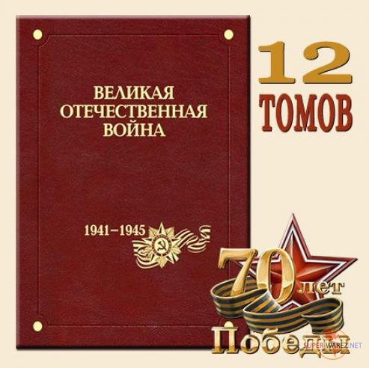

Slide 7
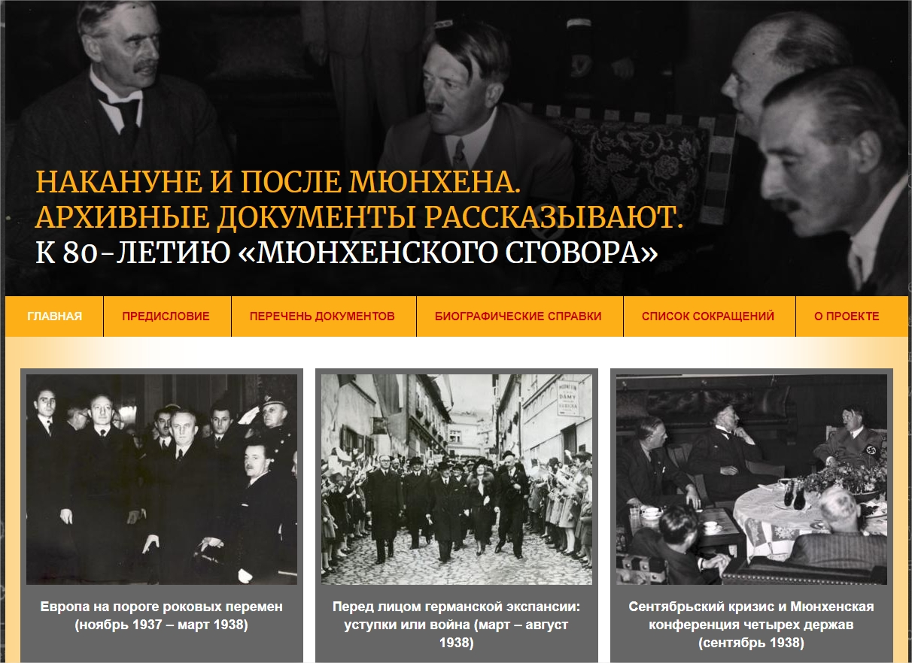
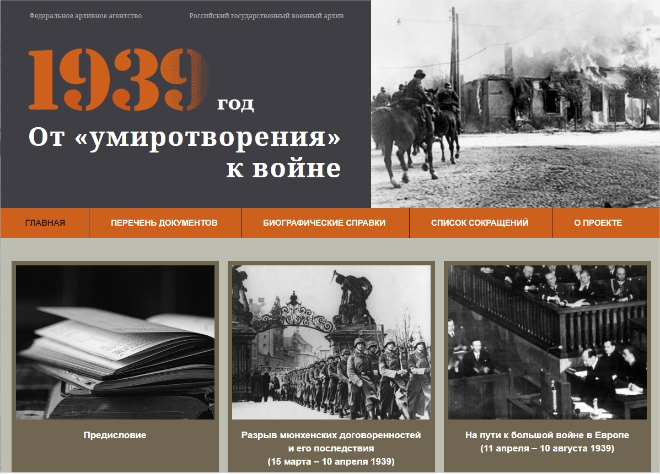

Slide 8
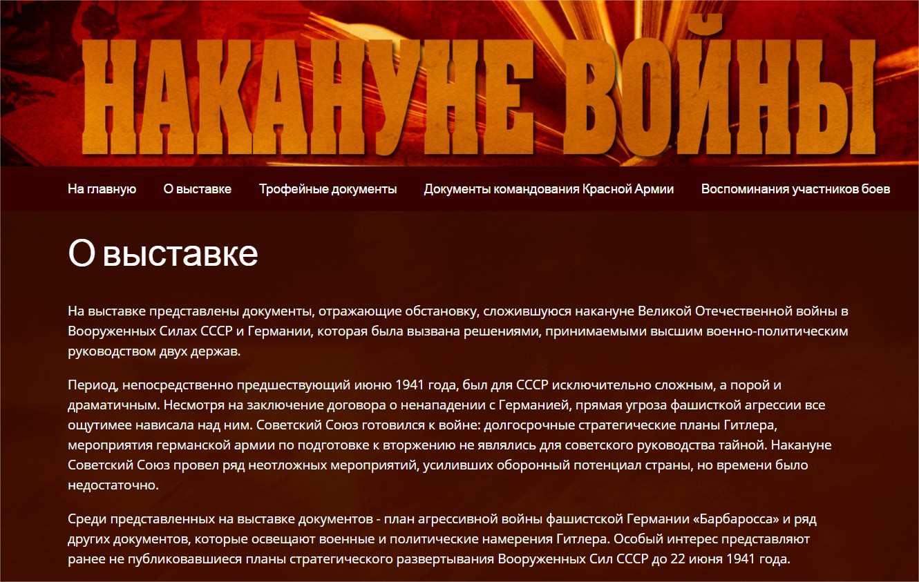
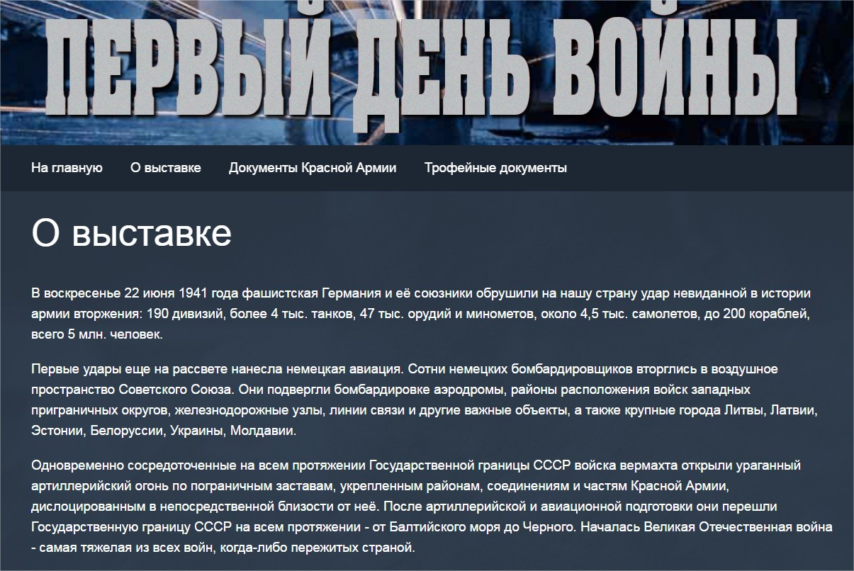

Slide 9


Slide 10
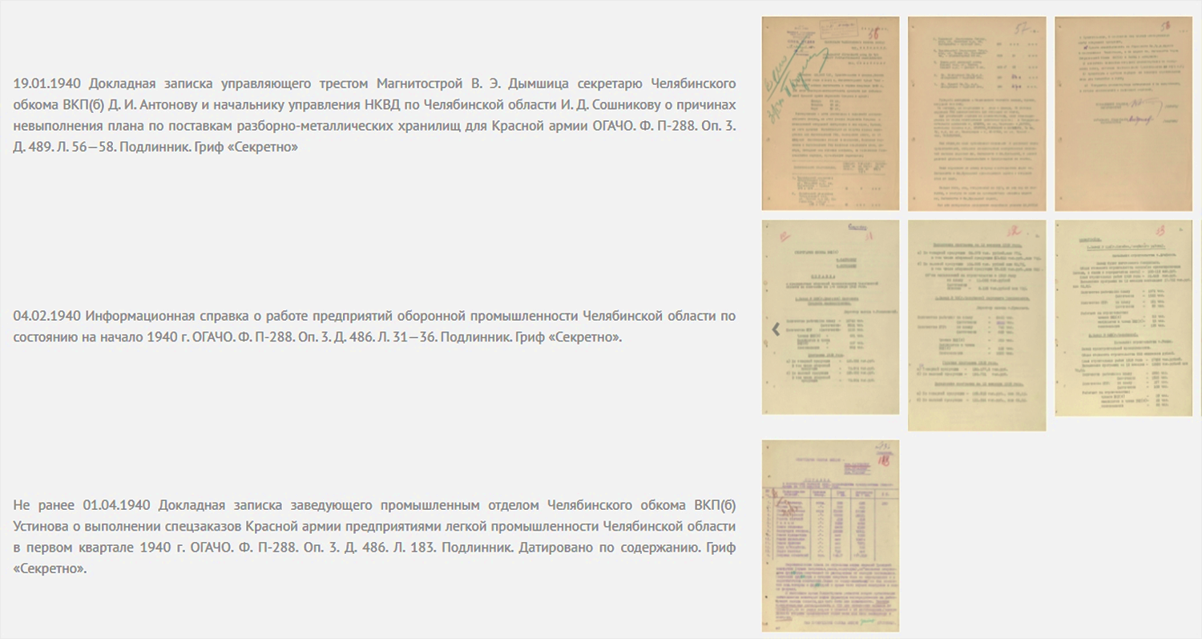
Электронный комплекс документов ОГАЧО «Челябинская область во Второй мировой войне».

Slide 11
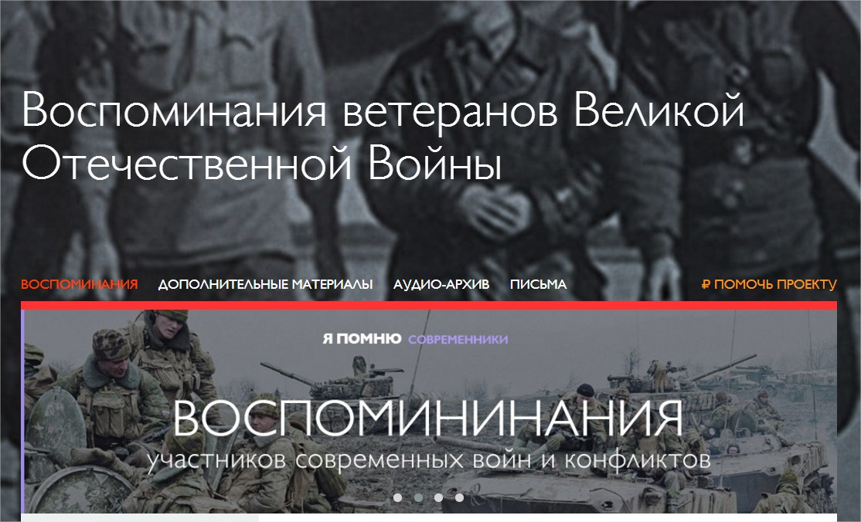

Slide 12
